Slide 1






PDS Corporativo

Slide 2

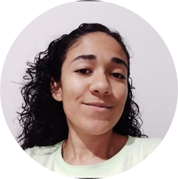
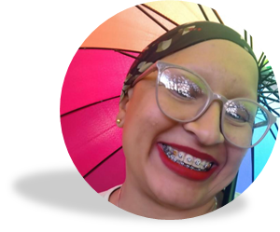


Anna Carolinne
Joana Darc
Virgínia Cláudia
Renato Bernardino
Wemerson das Chagas

Slide 3




Objetivo do Projeto
Nosso objetivo principal é aprimorar o sistema de hospedagem para cães e gatos "Nanny's Pets", reconhecendo a crescente demanda de proprietários que, eventualmente, precisam se ausentar e desejam encontrar hospedeiros qualificados para cuidar de seus animais de estimação em um ambiente seguro e adequado.

Slide 4
Problema
O problema para encontrar pessoas capacitadas e com ambientes adequados para hospedagem de Pets tem afetado tutores que por algum motivo precisam ausentar-se de casa por um período mais longo. Isso tem impactado na qualidade de vida dos Pets e seus tutores, que, por horas, ficam preocupados com quem e onde podem deixar seus Pets.

Slide 5
Problema
Afeta:
Todos aqueles que possuem um animal de estimação e em algum momento necessitam se afastar de sua residência.
Em evitar uma busca desorganizada por cuidadores de pets ou cancelamentos de compromissos motivados pela falta de opção de ter onde deixar seu animal de estimação.
Impacta:

Slide 6
Solução
A plataforma Nanny's Pets - surge para unir de maneira eficiente aqueles que podem disponibilizar o serviço de hospedar um pet com aqueles que precisam dessa hospedagem.

Slide 7
Expectativa
● Cadastrar Tutor
● Cadastrar Cuidador
● Gerenciar dados de cuidador
● Gerenciar dados de tutor
● Encontrar cuidadores

Slide 8
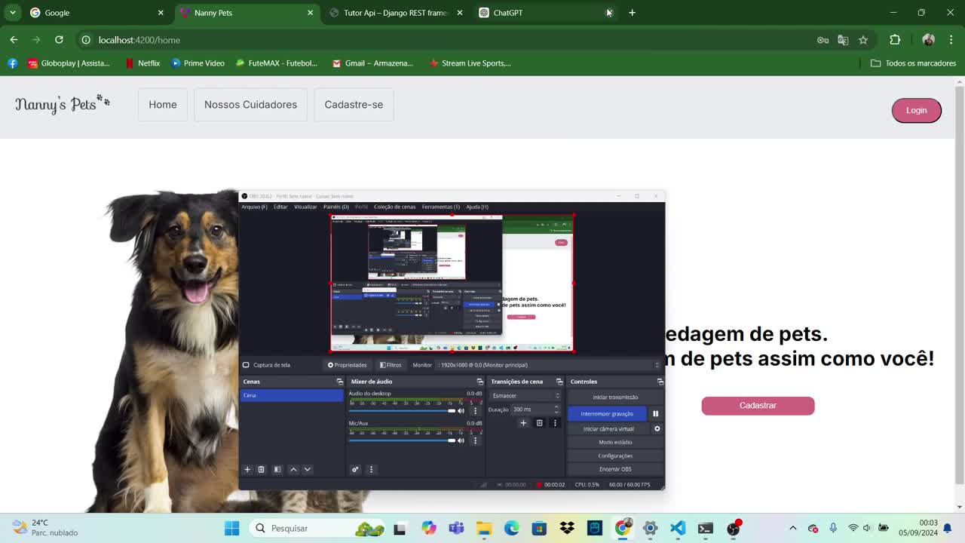
Vídeo

Slide 9
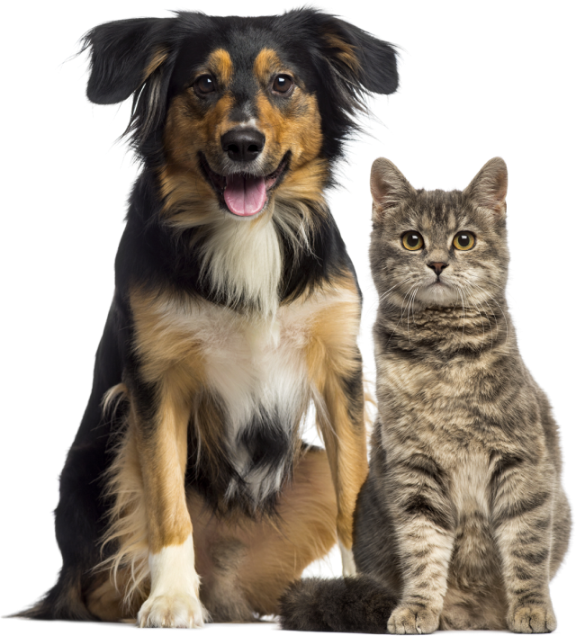
Obrigado!

